Slide 1
Websockets

Slide 2
Websockets
Websocket הוא פרוטוקול תקשורת, המספק ערוצי תקשורת דו צדדית מלאה באמצעות חיבור TCP יחיד.
הפרוטוקול מאפשר תקשורת בין אפליקציית לקוח (web browser למשל) לשכבת השרת (web server) המאפשרת העברת נתונים בזמן אמת מהשרת ואליו.
תקשורת זו מתאפשרת על ידי העובדה שהשרת יכול לשלוח ללקוח הודעות מבלי שהלקוח יהיה הראשון לבקש את התוכן, והיכולת להעביר הודעות הלוך וחזור כל עוד החיבור ביניהם פתוח.
בדרך זו, מתאפשרת תקשורת דו כיוונית בין השרת והלקוח, המתבצעת באמצעות TCP.

Slide 3
Duplex
מערכת תקשורת duplex היא מערכת מקצה לקצה שמורכבת משני צדדים מחוברים או יותר שיכולים לתקשר אחד עם השני בשני הכיוונים.
במערכות duplex משתמשים ברשתות תקשורת שונות, מעבר ליכולת של המערכת לאפשר תקשורת סימולטנית דו כיוונית בין שני צדדים, המערכת גם מספקת נתיב הפוך למעקב מרחוק של הציוד בשטח.
קיימים שני סוגים של מערכות duplex >

Slide 4
Full-duplex vs. Half-duplex
במערכת full-duplex שני הצדדים יכולים לתקשר אחד עם השני בו זמנית.
לדוגמה, טלפון הוא מכשיר שמשתמש בתקשורת full-duplex, שני הצדדים בקצוות של השיחה יכולים לדבר ולשמוע את הצד השני באופן סימולטני. האוזניה/הרמקול משמיעה את השמע של הצד המרוחק, בעוד שהמיקרופון מעביר את הדיבור של הצד המקומי.
לכן קיים ערוץ תקשורת דו כיווני ביניהם, או במילים אחרות קיימים שני ערוצי תקשורת ביניהם שמאפשרים את השיחה.

Slide 5
Full-duplex vs. Half-duplex
במערכת half-duplex שני הצדדים יכולים לתקשר אחד עם השני, אך לא בו זמנית. בכל רגע נתון התקשורת היא חד כיוונית.
לדוגמה, מכשיר קשר (walkie-talkie) הוא מכשיר שמשתמש בתקשורת half-duplex. מכשיר קשר הוא דו כיווני שיש לו כפתור שעליו לוחצים כדי לדבר.
כאשר צד אחד לוחץ על הכפתור כדי לדבר עם הצד השני, העברת השיחה נדלקת, אך קבלת השמע נכבית, כך שלא ניתן לשמוע את הצד השני. כדי לשמוע את הצד השני צריך לשחרר את הכפתור, כך העברת השיחה תיכבה וקבלת השמע תידלק.

Slide 6
Websocket vs. HTTP
התקשורת ב-HTTP מתחילה ביצירת שיחה בין השרת ללקוח באמצעות פרוטוקול TCP בשכבת התעבורה, ונמשכת בסדרה של בקשות שנשלחות על ידי הלקוח ותשובות שנשלחות על ידי השרת.
הבעיה העיקרית בפרוטוקול HTTP היא השרת אינו יכול לשלוח ללקוח הודעות ללא שהלקוח ביקש ממנו את המידע. כל תקשורת שמתבצעת בין השרת ללקוח מקורה בבקשה שהלקוח מעביר לשרת.
בעיה נוספת היא שבפרוטוקול HTTP התקשורת משתמשת בhalf-duplex ולכן השרת והלקוח לא יכולים לדבר בו זמנית עם הצד השני.

Slide 7
Websocket vs. HTTP
פרוטוקול websocket מספק פיתרון לבעיות אלו:
Websocket הוא פרוטוקול דו כיווני כך שגם השרת וגם הלקוח יכולים לשלוח הודעות לצד השני. בשונה מ-HTTP שהוא פרוטוקול של בקשה-תשובה, websocket מאפשר לשרת לשלוח הודעות ללקוח מבלי שהלקוח מבקש ממנו.
Websocket משתמש בתקשורת שהיא full-dulex ולכן מאפשר ללקוח ולשרת לתקשר אחד עם השני באופן סימולטני.
תכונה זו של websocket מאפשרת למערכות המשתמשות בו לתחזק העברת הודעות בזמן אמת, ללא טריגר מהלקוח.

Slide 8
Websocket example
בשקפים הבאים נציג דוגמא לשרת-לקוח שמשתמש ב-websocket.
בכל חיבור השרת קורא את השם של הלקוח, שולח ברכת התחברות וסוגר את החיבור.
בצד השרת, websocket מבצע את hello-handler פעם אחת לכל חיבור, קורא את שם הלקוח ושולח לו ברכה. לאחר מכן הוא סוגר את החיבור כאשר ה-handler חוזר.
בצד הלקוח, מתבצע חיבור לשרת, שולח לו את השם ומקבל את הברכה.

Slide 9
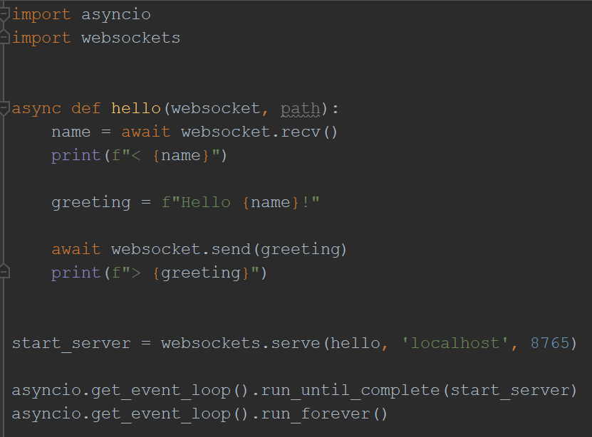
Websocket example
שרת:

Slide 10
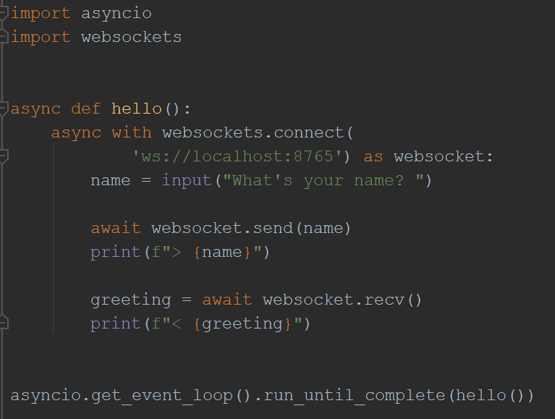
Websocket example
לקוח:

